Slide 1

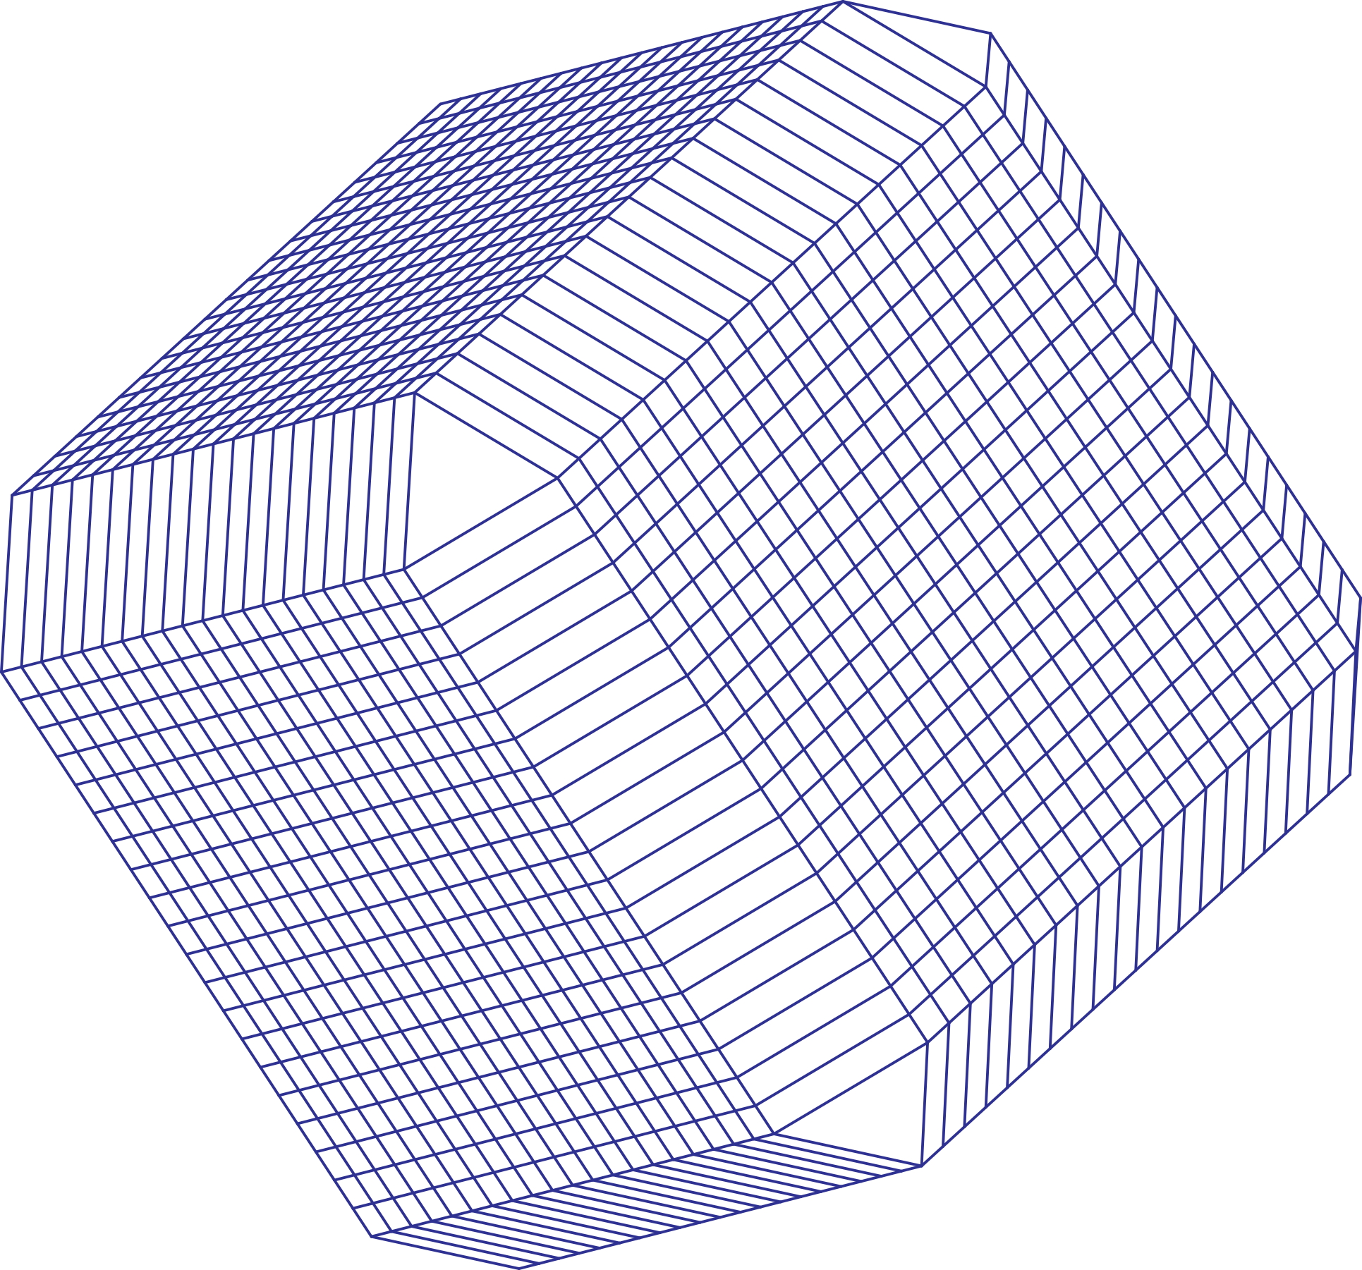


Digitalizace stavebního řízení
Klára Dostálová
ministryně pro místní rozvoj
Jan Koudelka
náměstek pro řízení sekce ICT (MMR)

Slide 2

Proč potřebujeme digitalizaci?
Digitalizace vytvoří ucelenou soustavu informačních systémů pro výkon stavebních agend
První velká změna bude už samotná forma podání
Projektovou dokumentaci a přílohy bude možné podat ve standardizovaných formátech (pdf, dwg, BIM atd.)
Žádost se bude projednávat digitálně řízeným procesem.
Digitalizace umožní nahlížet v jeden okamžik více účastníkům do jednoho elektronického spisu
Digitalizace územního plánování přinese dostupnost všech informací o území on-line
Notes:
MMR zahájilo v loňském roce přípravu projektu Digitalizace stavebního řízení a územního plánování, jehož cílem je vybudování digitálního systému, který usnadní proces stavebního řízení všem účastníkům řízení tím, že bude možné celý proces stavebního řízení, včetně předkládání nezbytných dokumentů, realizovat elektronicky, tj. nebude potřeba obcházet úřady, ale vše bude možné vyřídit prostřednictvím internetu.

Slide 3


Principy nového stavebního zákona
Jedno řízení místo současného
územního a stavebního
Integrace dotčených orgánů
Stanovené lhůty
Fikce souhlasu dotčeného orgánu
Opatření proti nečinnosti
Apelační princip
Digitalizace
Notes:
nahrazení současného množství povolovacích postupů 1 řízením, kterým bude stavba povolena
integrace dotčených orgánů do státní stavební správy, která občanům odstraní nutnost shánění množství razítek; dotčené veřejné zájmy tak budou hájeny přímo stavebním úřadem, neintegrované úřady se budou (až na několik výjimek) vyjadřovat prostřednictvím vyjádření, nikoli závazného stanoviska,
stanovení nepřekročitelných lhůt pro stavební úřady, dotčené orgány i pro řízení o odvolání,
fikce souhlasu dotčeného orgánu v případě, že se nevyjádří v zákonem stanovené lhůtě,
opatření proti nečinnosti, tedy změna příslušnosti při nedodržení lhůty při povolování stavby; namísto nečinného obecního stavebního úřadu rozhodne krajský stavební úřad (KPN poslance Kolovratníka toto vypouští ve vazbě na novou soustavu státních stavebních úřadů),
apelační princip u odvolání, kdy odvolací orgán bude muset rozhodnutí potvrdit nebo změnit, ne vrátit orgánu, který ho vydal + efektivní a včasný soudní přezkum, s možností soudu změnit v některých případech rozhodnutí stavebního úřadu,
digitalizace stavebního řízení a územního plánování.

Slide 4

Harmonogram NSZ
Poslanecká sněmovna přijala 3. března jako podklad
KPN Hospodářského výboru
1. dubna prošel KPN Hospodářského výboru do 3. čtení
            Třetí čtení se předpokládá na začátku května 2021
        Podpis prezidenta a platnost se předpokládá v červenci 2021
        Postupné nabývání účinnosti, od 1. ledna 2022 nabytí účinnosti ustanovení zřizujícího Nejvyšší stavební úřad
        Plné nabytí účinnosti - od 1. července 2023
Notes:
Vzhledem k tomu, že nový stavební zákon přináší zásadní změny v institucionální oblasti, předpokládá se jeho postupné nabývání účinnosti s tím, že od 1. 1. 2022 by mělo nabýt účinnosti ustanovení zřizující Nejvyšší stavební úřad.
Plné účinnosti by měl zákon z důvodu koordinace s digitalizací stavebního řízení nabýt od 1. 7. 2023.

Slide 5
Proč samotná digitalizace nestačí?
Bez rekodifikace práva by se jen papírový problém překlopil do elektronického!
Zrychlení procesu nebude fungovat bez snížení počtu orgánů, se kterými bude stavebník muset projednávat svůj stavební záměr
Digitalizace počítá jen s jedním řízením místo současného územního a stavebního
Bez změny modelu stavební správy nedojde k sdílení úředníků, které pomůže vyřešit dodržování lhůt
Digitálně řízený proces stavebního řízení počítá s integrací orgánů dotčených orgánů do státní stavební správy
Notes:
Základ projektu digitalizace stavebního řízení a územního plánování byl uveden novelou zákona o zeměměřictví a stavebního zákona provedenou zákonem č. 47/2020 Sb. Úplná digitalizace stavebního řízení je legislativně upravena v novém stavebním zákoně, který je nyní v Poslanecké sněmovně Parlamentu ČR.

Slide 6
Co už jsme pro digitalizaci SŘ udělali?
Tým MMR pro DSŘÚP, který spolupracuje i s RVIS; Rada pro DSŘÚP
Změny legislativy
Novela zákona o zeměměřičství a stavebního zákona, provedená zák. č.47/2020 Sb.
Příprava prováděcích vyhlášek
Zajištění financování
MMR projednalo financování s EU (IROP a Národní plán obnovy)
MMR vytvořilo koncept DSŘÚP a enterprise architektury systému, který byl projednán a schválen Ministerstvem vnitra, Odborem hlavního architekta
Probíhá příprava výběrových řízení na jednotlivé komponenty systému
Notes:
V těchto dnech finalizujeme podklady k zadávacímu řízení pro Integrační platformu stavebního řízení vč. portálu stavebníka (konkrétně technickou a kvalifikační dokumentaci vč. technické specifikace), které budou zaslány na kontrolu CRR. Následně bude zadávací řízení zahájeno formou soutěžního dialogu. Současně probíhají práce na dalších aktivitách souvisejících s projektem např. zajištění služeb technického dozoru investora, analýzy dopadů novelizace stavebního řízení na výkon spisové služby stavebních úřadů a komunikační strategie Digitalizace stavebního řízení a územního plánování.

Slide 7
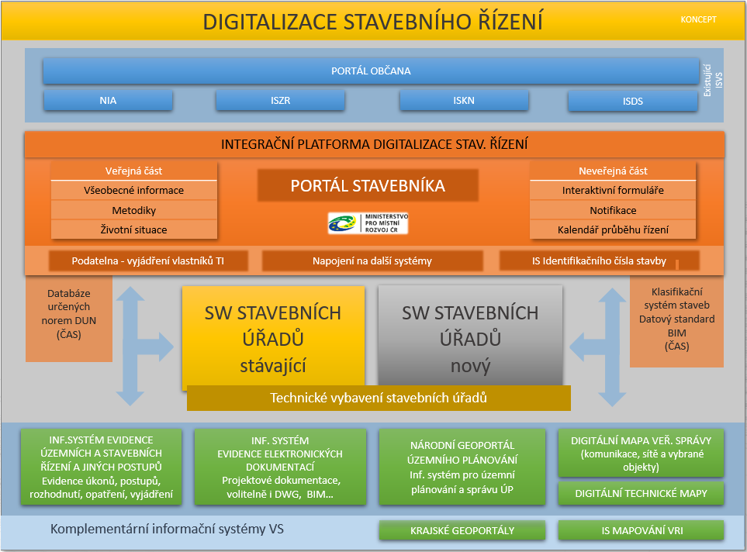
Notes:
Cílem projektu digitalizace stavebního řízení a územního plánování je vybudování efektivního
a funkčního digitálního systému, který usnadní proces všem účastníkům stavebního řízení.
Projekt digitalizace stavebního řízení a územního plánování se skládá z následujících informačních systémů:
Integrační platforma stavebního řízení a Portál stavebníka,
Informační systém Evidence územních a stavebních řízení a jiných postupů,
Informační systém Evidence elektronických dokumentací,
Informační systém územního plánování, národní geoportál územního plánování,
Informační systém Digitální mapy veřejné správy,
Informační systém stavebního řízení.

Slide 8
Už letos pilotně spustíme:
Inteligentní formuláře
Hromadná podatelna
Hlídací pes
možnost elektronického zasílání žádostí o stanovisko vlastníkům technické infrastruktury
úspora času – odeslání více žádostí „na jedno kliknutí“
přehled vlastníků a správců (provozovatelů) infrastruktury, které je nutno o stanovisko požádat
Hlídací pes
automatické hlídání lhůt dle řízení
notifikace o stavu řízení
možnost vyplnit a odeslat nejběžnější formuláře elektronicky
automatické předvyplňování údajů ze základních registrů apod.
základ elektronické komunikace stavebníka a úřadů
Notes:
Cílem uvedených služeb je spuštění některých služeb digitalizace stavebního řízení tak, aby klienti stavebního řízení mohli využívat již funkčních digitálních služeb eGovernmentu ČR, popř. digitálních služeb komerčního sektoru v oblasti stavebního řízení, geoinformatiky, doručování a odesílání dokumentů, vyjadřování vlastníků infrastruktury, ještě před nabytím účinnosti „digitalizačních“ částí zeměměřičského zákona, resp. nového stavebního zákona, již v druhé polovině roku 2021,
a maximálně do 30. 6. 2023.

Slide 9
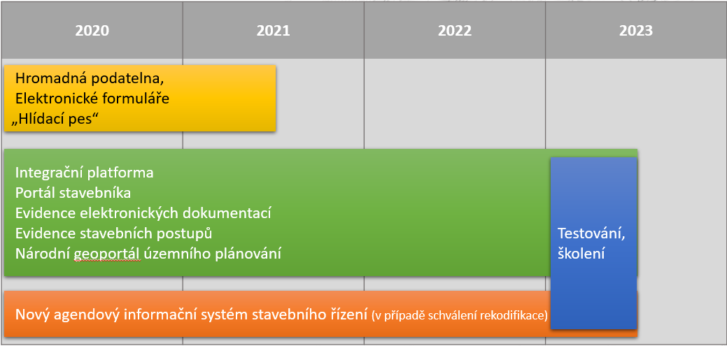
Harmonogram přípravných fází DSŘÚP
Notes:
Cílem projektu digitalizace stavebního řízení a územního plánování je vybudování efektivního a funkčního digitálního systému, který usnadní proces všem účastníkům stavebního řízení a bude spuštěn v polovině roku 2023.

Slide 10
Financování
Integrovaný regionální operační program (IROP) 0,996 mld. Kč
  Digitalizace stavebního řízení 0,776 mld. Kč
  Národní geoportál územního plánování 0,2 mld. Kč
Národní plán obnovy – Zrychlení a digitalizace SŘ 1,75 mld. Kč
  Vytvoření „Agendového informačního systému“ (AIS) 0,4 mld. Kč
  Rozvoj a využití datového fondu veřejné správy v územním plánování 0,03 mld. Kč
  Plné využití přínosů digitalizace stavebního řízení 0,2 mld. Kč
  Zavedení rekodifikace stavebního práva do praxe 1,12 mld. Kč
Notes:
Většina předpokládaných finančních nákladů projektu DSŘÚP bude financována z IROP – ve výši 0,996 mld. Kč a navazující implementace rekodifikace stavebního práva předpokládá financování z nového fondu Facility pro obnovu a odolnost (RRF) ve výši 1,75 mld. Kč.

Slide 11
Jak vypadá SŘ dnes?
Před zavedením digitalizace:
Stavebník musí předložit žádost o stavební povolení (o územní rozhodnutí apod.) prostřednictvím formuláře podle vyhlášky č. 503/2006 Sb.
K této žádosti musí připojit projektovou dokumentaci min. ve dvou „papírových“ vyhotoveních
Všechny ostatní povinné podklady v listinné podobě
Tyto povinné podklady opatřuje stavebník před podáním žádosti o stavební povolení opět na základě „papírové“ žádosti
Jen minimum požadovaných podkladů lze v současné době vyřídit elektronicky
Notes:
Podle současných právních předpisů je stavebník povinen předložit žádost o stavební povolení (o územní rozhodnutí apod.) prostřednictvím formuláře podle vyhlášky č. 503/2006 Sb., o podrobnější úpravě územního rozhodování, územního opatření a stavebního řádu, a k této žádosti připojit projektovou dokumentaci min. ve dvou „papírových“ vyhotoveních a všechny ostatní povinné podklady (závazná stanoviska dotčených orgánů, vyjádření vlastníků veřejné dopravní a technické infrastruktury apod.) v listinné podobě. Tyto povinné podklady opatřuje stavebník před podáním žádosti o stavební povolení, opět na základě „papírové“ žádosti. Jen minimum požadovaných podkladů lze v současné době vyřídit elektronicky.

Slide 12
Jak bude vypadat SŘ po zavedení digitalizace?
Všechny úkony mezi stavebníkem, SÚ, DO a vlastníky veřejné dopravní
nebo technické infrastruktury budou probíhat elektronicky
Komunikačním prostředkem bude hlavně tzv. Portál stavebníka (PS)
Stavebník prostřednictvím PS vyřídí všechny povinné náležitosti žádosti
o povolení stavby:
    vyjádření k existenci inženýrských sítí a jejich ochranných pásem
    vyjádření k možnosti napojení se na tyto sítě
    závazná stanoviska a vyjádření DO, které nebudou integrovány do SÚ
    žádost o povolení stavby včetně projektové dokumentace
    Do spisu budou moci přes PS nahlížet všichni účastníci řízení a DO. A budou jej používat pro komunikaci se SÚ.
    Digitalizace zásadně přispěje ke zrychlení a zjednodušení stavebního řízení
Notes:
Podle nové právní úpravy budou všechny úkony mezi stavebníkem, stavebním úřadem, dotčenými orgány a vlastníky veřejné dopravní nebo technické infrastruktury probíhat elektronicky. Základním komunikačním prostředkem bude tzv. Portál stavebníka, který však není jediným nástrojem nového elektronického informačního systému. Stavebník bude prostřednictvím Portálu stavebníka vyřizovat všechny povinné náležitosti žádosti o povolení stavby. Elektronicky požádá o vyjádření k existenci inženýrských sítí a jejich ochranných pásem a o vyjádření k možnosti napojení se na tyto sítě, dále elektronicky požádá o závazná stanoviska a vyjádření dotčených orgánů, které nebudou integrovány do stavebního úřadu, a v neposlední řadě prostřednictvím Portálu stavebníka podá žádost o povolení stavby včetně projektové dokumentace. Do spisu budou moci přes Portál stavebníka nahlížet všichni účastníci řízení a dotčené orgány a budou jej používat pro komunikaci se stavebním úřadem. Všechny úkony stavebního úřadu budou v informačním systému zaznamenány, což umožní snadnou kontrolu. Výsledkem celého procesu (tedy celého elektronického stavebního řízení) bude povolení stavby.

Slide 13

Na shledanou
v 21. století

